Slide 1
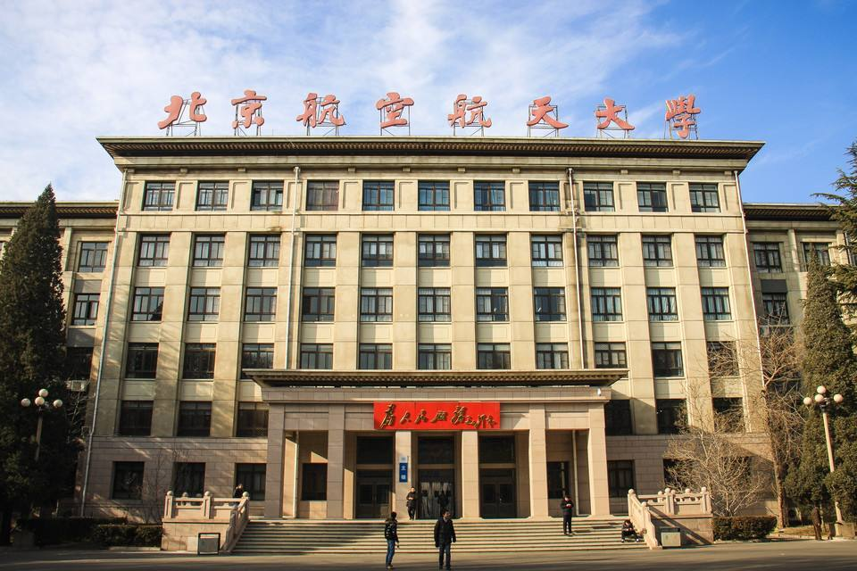



BEIHANG UNIVERSITY
“智算”AI4ML 社区
2026年03月30日
汇报人：XXX
组别：MON-1-2
Notes:
助教老师晚上好，我们组设计并实现了一个实验室设备管理系统，支持三类用户。
普通用户可以进行设备预约、使用与设备报修，
实验室管理员负责预约审批与设备管理、分发维修任务。
维修人员负责设备维修

Slide 2




BEIHANG UNIVERSITY
目 录
01
项目整体情况
CONTENTS
02
Alpha版功能范围
03
本周执行情况
04
里程碑安排
05
团队分工与下周计划
Notes:
我将从以下五个部分进行介绍

Slide 3
BEIHANG UNIVERSITY
01
项目整体情况
Notes:
第一部分 分工与比例

Slide 4

项目整体情况
BEIHANG UNIVERSITY
项目定位
三类用户
当前阶段
定位：面向教学与实验场景的 AI4ML 低代码/零代码社区平台。
描述：用户通过自然语言描述任务并上传数据，由多智能体协作自动完成数据分析、模型训练与结果输出，并支持管理员治理与工作流复用。
管理员：平台运营与治理者，负责用户管理、资源配额、内容审核等
零基础用户：非技术背景的业务人员，如学生、分析师
AI开发者：具备编程与ML经验的专业人士，熟悉主流框架，能理解模型细节
已完成需求梳理、技术调研与Alpha范围收缩，明确了“开源底座+自研平台”的技术路线。本周具体成果包括三类用户需求重组、多个开源项目评估及首选底座筛选。下一步将进入底座本地验证与最小原型开发阶段。
Notes:
我们进行了四种索引优化
第一：为所有外键关系建立索引，提升联合查询效率
第二、针对“状态”这种高频查询字段，我们单独建立了索引，提升加载速度；
第三、对业务主键采用唯一索引，提升单记录查询效率
第四、针对常用的组合查询条件，我们还建立了“联合唯一索引”

Slide 5
BEIHANG UNIVERSITY
02
Alpha版功能范围
Notes:
第二部分 数据库设计

Slide 6
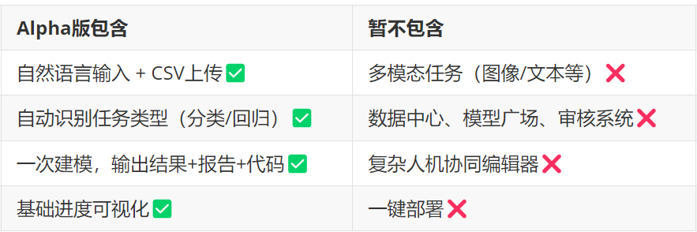
Alpha版功能范围
BEIHANG UNIVERSITY
Notes:
我们的后端采用 Flask 框架 进行开发。
在架构上，我们通过路由层对外提供规范的 API 接口；
数据访问层使用原生 SQL 与数据库进行交互；
同时对通用业务模块进行封装。
采用了 JWT 令牌 进行用户认证

Slide 7
BEIHANG UNIVERSITY
03
本周执行情况
Notes:
第三部分 系统架构

Slide 8
本周执行情况
BEIHANG UNIVERSITY
明确用户需求
技术调研
技术路线决策
管理员：权限与资源管控、内容审核、分类打标
零基础用户：自然语言→上传数据→看进度→得结果
AI开发者：人机协同、代码可查可改、工作流导出与复用
范围：使用AI进行机器学习自动化的开源项目与论文
筛选标准：公开可获取、具备实验自动化能力、与自然语言交互/多智能体相关
调研实例：AutoGluon Assistant/MLZero、AIDE、AutoML-Agent等
核心策略：开源实验内核 + 自研平台层
底座选择：优先以AutoGluon Assistant/MLZero为底座
进度可视化：参考AIDE
Notes:
我们进行了四种索引优化
第一：为所有外键关系建立索引，提升联合查询效率
第二、针对“状态”这种高频查询字段，我们单独建立了索引，提升加载速度；
第三、对业务主键采用唯一索引，提升单记录查询效率
第四、针对常用的组合查询条件，我们还建立了“联合唯一索引”

Slide 9
BEIHANG UNIVERSITY
04
里程碑安排
Notes:
第四部分 前后端实现

Slide 10
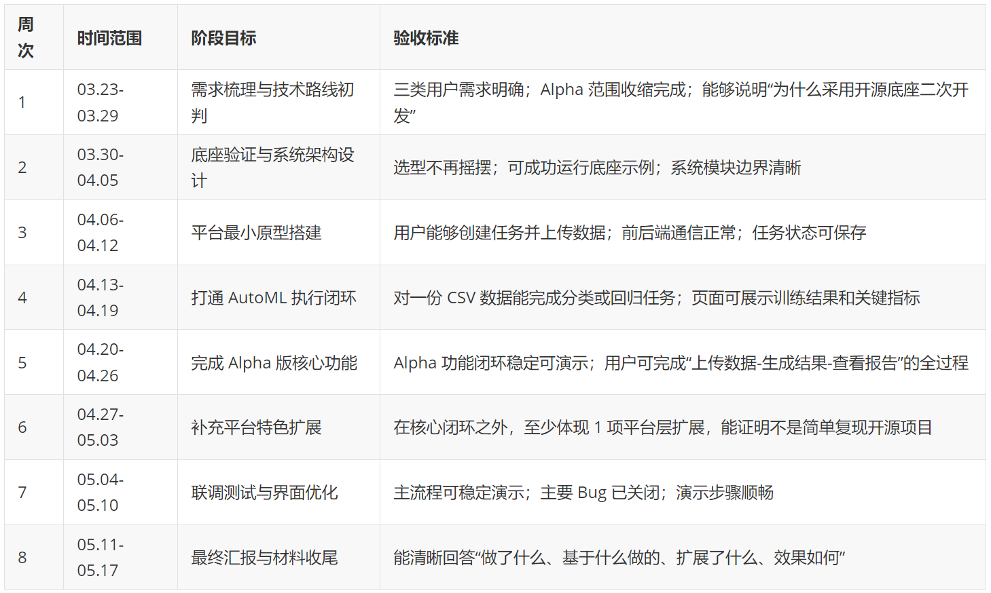
前端实现
BEIHANG UNIVERSITY
Notes:
前端使用Vue框架
用Vite工具实现高效启动和热更新；
用Element Plus组件库构建页面，
通过Axios网络库与后端建立通信。

Slide 11
BEIHANG UNIVERSITY
05
团队分工与下周计划
Notes:
第五部分 特色与亮点

Slide 12
团队分工
BEIHANG UNIVERSITY
产品/需求负责人：王中颢
前端负责人：XXX
后端/Agent集成负责人：XXX
调研/测试负责人：XXX
Notes:
我们进行了四种索引优化
第一：为所有外键关系建立索引，提升联合查询效率
第二、针对“状态”这种高频查询字段，我们单独建立了索引，提升加载速度；
第三、对业务主键采用唯一索引，提升单记录查询效率
第四、针对常用的组合查询条件，我们还建立了“联合唯一索引”

Slide 13
下周工作计划
BEIHANG UNIVERSITY
1.底座最终选型与本地验证
2.输出系统架构图，搭建代码仓库
3.完成最小原型（任务输入+上传+任务创建）
4.细化Alpha功能清单
Notes:
我们进行了四种索引优化
第一：为所有外键关系建立索引，提升联合查询效率
第二、针对“状态”这种高频查询字段，我们单独建立了索引，提升加载速度；
第三、对业务主键采用唯一索引，提升单记录查询效率
第四、针对常用的组合查询条件，我们还建立了“联合唯一索引”

Slide 14

BEIHANG UNIVERSITY
汇报结束 感谢聆听！
2026年03月30日
汇报人：XXX
组别：MON-1-2
Notes:
汇报部分到此结束，下面由程斌同学进行系统演示

